Slide 2
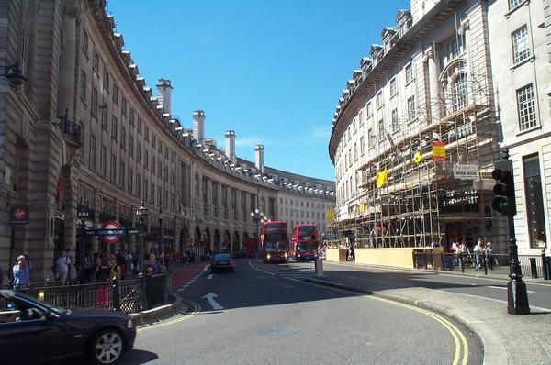

Slide 3
Знай
правила движения,
как таблицу умножения

Slide 4
За пятницу и выходные дни (5, 6 и 7 апреля) на дорогах области произошло 12 дорожно-транспортных происшествий, в которых
24 человека получили травмы различной степени тяжести.
При надзоре за дорожным движением сотрудники ГИБДД выявили 2073 нарушения ПДД по области, в том числе: 140 нарушений допущено пешеходами, 33- несовершеннолетними участниками дорожного движения, 50 водителей не выполнили требование ПДД уступить дорогу пешеходам, пользующимся преимуществом в движении. За управление транспортным средством в нетрезвом состоянии по области задержаны 63 водителя

Slide 5
Основные причины ДТП
Нарушение правил очередности проезда
Превышение скорости
Нарушение правил проезда пешеходных переходов
Плохое качество дорожного покрытия
Нарушение ПДД пешеходами
Управление транспортным средством в нетрезвом виде

Slide 6
Помни правила движения Как таблицу умножения. Знай всегда их на зубок: По городу, по улице Не ходят просто так: Когда не знаешь правила, Легко попасть впросак. Все время будь внимательным И помни наперед: Свои имеют правила Шофер и пешеход!

Slide 7
Световые приборы автомобиля

Slide 8
К внешним световым приборам относятся: . - стоп-сигналы -габаритные огни -световые указатели поворота -противотуманные фары -фары ближнего и дальнего света -фонари заднего хода -фары на спецмашинах.

Slide 9
Авто мульты

Slide 10
Дорожные знаки

Slide 11
Предупреждающие знаки Предписывающие знаки Запрещающие знаки Знаки сервиса Знаки приоритета Знаки особых предписаний

Slide 12
Светофор

Slide 13
Первый светофор появился в 1868 в Англии, в Лондоне. Это был газовый фонарь. С помощью ручного привода в нем менялись красное и зеленое стекла. В Москве появился светофор в 1929 году. Он был похож на круглые часы, с разделенным на секторы циферблатом красного, желтого и зеленого цветов.

Slide 14
Азбука пешехода

Slide 15
Для чего созданы правила дорожного движения? 1. обеспечивать безопасность пешеходов 2. обеспечивать безопасность водителей 3. обеспечивать безопасность водителей и пешеходов

Slide 16
Что самое опасное на улице? 1. пешеходы 2. движущиеся машины 3. стоящие машины

Slide 17
Что такое тротуар? 1. Дорога для велосипедистов 2. дорога для пешеходов 3. Дорога для транспорта

Slide 18
Если нет тротуара, то пешеходы должны двигаться: 1. по середине дороги 2. по кюветам 3. по обочине дороги

Slide 19
При отсутствии обочин пешеходы должны двигаться: 1. по кюветам 2. по краю проезжей части 3. по краю проезжей части в один ряд

Slide 20
По обочине дороги идти следует: 1. навстречу транспортному потоку 2. по течению транспортного потока 3. смеясь и разговаривая

Slide 21
В светофорах применяются цвета: 1. зеленого, красного 2. зеленого, желтого, красного 3. зеленого, желтого, красного,бело-лунного цвета

Slide 22
Круглый бело-лунный мигающий сигнал располагается на: 1. перекрестке 2. железнодорожном переезде 3. на улице с односторонним движением

Slide 23
Готовясь перейти улицу, следует: 1. замедлить движение, осмотреть проезжую часть 2. переходить только по пешеходным переходам 3. быстрее перебежать проезжую часть

Slide 24
Стоящая машина может быть опасна, так как она: 1. отвлекает от разговора 2. закрывает обзор, мешает наблюдать за проезжей частью 3. мешает наблюдать за другими пешеходами

Slide 25
Если у регулировщика руки опущены и стоит он к пешеходам боком, это означает: 1. разрешается двигаться и пешеходам, и транспорту 2. разрешается двигаться пешеходам 3. не разрешается двигаться пешеходам

Slide 26
Если у регулировщика руки вытянуты и стоит он к пешеходам боком, это означает: 1. разрешается двигаться и пешеходам, и транспорту 2. разрешается двигаться пешеходам 3. не разрешается двигаться пешеходам

Slide 27
Если у регулировщика рука поднята вверх, это означает: 1. разрешается двигаться и пешеходам, и транспорту 2. разрешается двигаться транспорту 3. запрещается двигаться всем

Slide 28
Изображение велосипеда на белом фоне в красном круге означает: 1. движение на велосипеде разрешено 2. движение на велосипеде запрещено 3. велосипедная стоянка

Slide 29
Изображение бегущих детей на белом фоне в красном треугольнике означает: 1. пешеходный переход 2. возможное появление детей на дороге 3. движение транспорта запрещено

Slide 30
Как пешеход должен переходить дорогу? 1. как удобно, наискосок 2. не останавливаться на дороге без надобности 3. под прямым углом

Slide 31
Разрешается ли движение велосипедистов по тротуару? 1. разрешается 2. запрещается

Slide 32
Разрешается ли движение велосипедистов по обочине? 1. разрешается 2. запрещается 3. разрешается, если это не мешает движению пешеходов

Slide 33
Разрешается ли буксировка велосипедов? 1. разрешается 2. запрещается

Slide 34
С какого возраста можно выезжать на велосипеде на проезжую часть? 1. с 12 2. с 14 3. с 18

Slide 35
Как должно осуществляться движение велосипедистов? 1. навстречу транспортному потоку 2. по течению транспортного потока к краю дороги 2. по течению транспортного потока в один ряд

Slide 36
Можно ли перевозить на велосипеде пассажира? 1. да 2. нет 3. только маленьких детей

Slide 37
Как нужно обходить любой транспорт? 1. спереди 2. сзади 3. дождаться, когда уедет

Slide 38
Как нужно обходить автомобиль, автобус? 1. сзади 2. спереди

Slide 39
Должен ли велосипедист остановиться на перекрестке на красный свет, если нет транспортных средств ? 1. да 2. нет

Slide 40
Автомобиль, на котором стоит буква У, означает, что ездит ученик и его возраст не менее 16 лет. А если стоит буква Ш, сколько лет этому школьнику?

Slide 41
За сколько метров до зоопарка ставится знак «Дикие животные»?

Slide 42
Во сколько раз меньше штрафы за нарушение ПДД для водителей-женщин по сравнению с водителями мужчинами?

Slide 43
Почему на велосипеде в темное время суток можно ехать без включенного фонаря?

Slide 44
Можно ли перевозить на велосипеде грузы?

Slide 45
Где устанавливается светофор?

Slide 46
Где нужно переходить улицу, если нет светофора?

Slide 48
Безопасность на дороге зависит от каждого из нас, и поэтому знание ПДД – залог здоровой и долгой жизни.

